Slide 1

University Physics
Xi’an Jiaotong University
Oct. 08, 2022
Yosemite National Park

Slide 2
回顾：多普勒效应
观察者或波源、或二者同时相对介质运动，导致观察者接收到的频率与波源发出的频率不同的现象
1.波源静止，观察者运动
2. 观察者静止，波源运动
3. 波源和观察者同时运动
靠近:
远离:
4.光是电磁波（交变电磁状态的传播）
2/23

Slide 3

2 电磁波的基本性质
(1) 电磁波是横波
振动量
与波速
构成相互
垂直的右手螺旋关系。
(2) 电磁波的偏振性
分别在各自的平面上振动。
(3) 电场与磁场同相变化
振幅之间满足
$$\sqrt{ε}E_{0}=\sqrt{μ}H_{0}$$
(4) 电磁波的能量
3/25

Slide 4
能流密度
（坡印亭矢量）
坡印亭矢量
光强 I
结论：I 正比于 E₀² 或 H₀², 通常用其相对强度
表示
4/25

Slide 5
3.光是电磁波
诸多的现象和理论研究表明：光是电磁波。
(1) 光与电磁波的传播速度相等；都有反射，折射，干涉，衍射，偏振性质。
(2) 用电磁波理论研究光学现象的结果都说明光是电磁波。
可见光七彩颜色的波长和频率范围
光色 | 波长(nm) | 频率(Hz) | 中心波长 (nm)
红 | 760~622 |  | 660
橙 | 622~597 |  | 610
黄 | 597~577 |  | 570
绿 | 577~492 |  | 540
青 | 492~470 |  | 480
兰 | 470~455 |  | 460
紫 | 455~400 |  | 430
人眼最为敏感的光是黄绿光，即
附近。
5/25

Slide 6
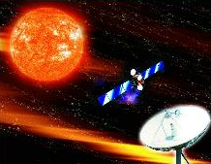
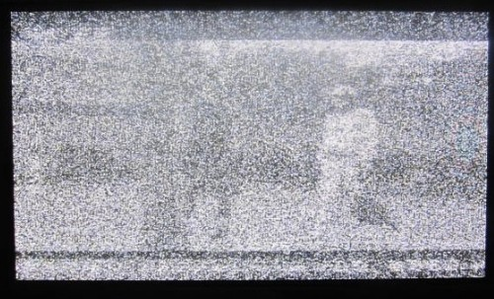
在我国，每年春分、秋分前后，太阳、地球和同步通信卫星将会成一线排列，而通信卫星处于太阳和地球之间时，由于地球站将天线指向卫星时，也正面直对太阳，因此太阳较强电磁波辐射也将被接收，即“噪声进入接收系统”，通信业务信号因噪声的增大而无法被接收解调系统顺利识别出来，严重时就会出现信号中断，发生所谓的“日凌”现象。
6/25

Slide 7

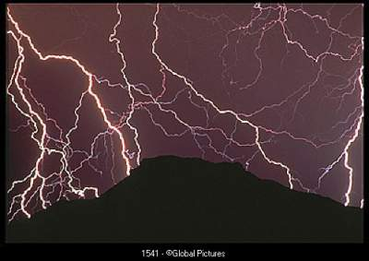

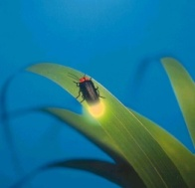
§14.2 光源 光波的叠加
1. 光源
任何发光的物体都称为光源
按激发
方式分
热辐射
例如：太阳，白炽灯。
电致发光
自发辐射
例如：闪电，霓虹灯，发光二极管等。
光致发光
例如：荧光，磷光物质。
➔
化学发光
例如：燃烧，磷自燃，萤火虫。
受激辐射
激光：
基于特定能级间粒子数反转体系的受激辐射。
激光的特点：高定向性；高单色性；高亮度；高相干性。
同步辐射光：同步加速器产生的辐射光。
强度高；方向性好；偏振性好； 稳定性好；波谱宽等。
同步辐射光的特点：
7/25

Slide 8


2. 光源发光机理
光源的最基本发光单元是分子、原子
自发辐射：
处于高能级的粒子，在没有外界的影响下，自发地向低能级跃迁
c
E₂
光波列
E₁
光源中各光波列之间关系（自发辐射的随机性）
非相干 (不同原子发的光)
非相干 (同一原子先后发的光)
不同原子的激发和辐射是彼此独立的、
随机的、间歇进行的
两个灯泡照明，
不会产生光强度
强弱的稳定分布
• 一般光源的发光特点：
1 间歇性；
2 随机性。
8/25

Slide 9
受激辐射：
处在高能级 E₂ 的粒子，在频率 入射光照射的激励下，跃迁到低能级 E₁ 上，同时放出与入射光子完全相同的光子
E₂
光波列
ν = (E₂-E₁) / h
E₁
与入射光完全一样（频率、位相、振动方向、传播方向）
9/25

Slide 10
3.光波的叠加
·
r₁
P
光强
·
1
当干涉项
, 非相干叠加
r₂
·
当干涉项
, 相干叠加
2
10/25

Slide 11
讨论
非相干叠加
(1) 当
(2) 当
(3) 若
若 不恒定
11/25

Slide 12
相干条件: 频率相同；光矢量
振动方向相同；相位差恒定。 相干光波叠加强度：
光的相干叠加（重点掌握）
(1) 干涉相长 (明)
如果
(2) 干涉相消 (暗)
如果
可见度 η 的定义？
12/24

Slide 13
例
两同相相干点光源S₁、S₂相距d ，发射功率相等、波长为λ
的光信号，如图所示.不考虑衰减
求
(1) OX轴上光信号最强的位置；
(2) OX轴上光信号最弱的位置.
解
(1) 光程差
加强条件
信号加强的位置
(2)
减弱条件
信号减弱的位置
13/24

Slide 14
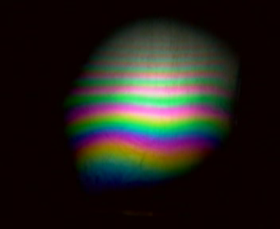
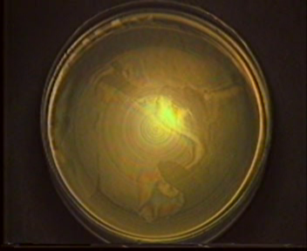
光的干涉
丰富多彩的干涉现象
水膜在白光下
白光下的肥皂膜
14/24

Slide 15
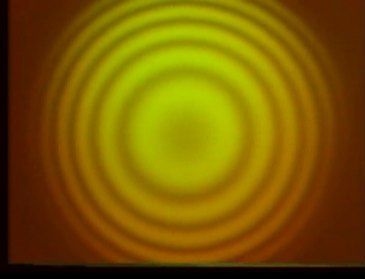
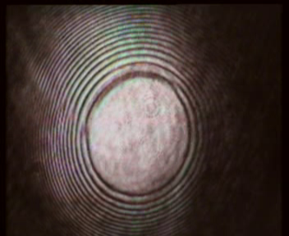
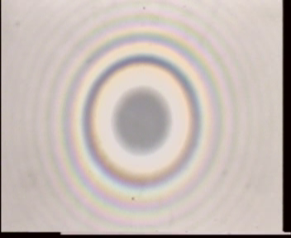
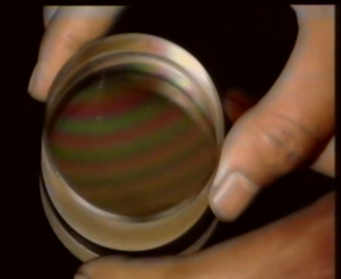
测油膜厚度
平晶间空气隙干涉条纹
15/24
等倾条纹
牛顿环(等厚条纹)

Slide 16
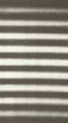
§14.3 获得相干光的方法 杨氏实验
1. 分波阵面法(杨氏实验)
获得相干光的方法
2. 分振幅法(薄膜干涉)
一. 杨氏实验
(分波阵面法)
•
实验装置：（1801年英国物理学家托马斯﹒杨）
明条纹位置
明条纹位置
明条纹位置
16/24

